Slide 1
SOA的特点（第一章下）
采用SOA架构的开发是极具分布性的
每个服务都有划分明确的功能性边界和资源需求
SOA为服务的选择和调用提供了多种选择
提供企业级的面向web的多服务器的分布式解决方案和中间件支持
没有固定的处理率

Slide 2
SOA的特点
支持服务提供者和服务使用者之间的同步、异步对话
为了支撑消息层的上下文管理，通讯消息智能加载
好的消息传递可以促进无国界的自发性的服务

Slide 3
应用技术：客户端-服务器模式与SOA
客户端-服务器模式下的Application使用的技术包括：
  第四代编程语言：VB、PowerBuilder等
  关系数据库管理系统（RDBMS）
SOA技术已经渗透到Web技术领域
  如：HTML、CSS、HTTP等
SOA需要应用可扩展标记性语言（XML）数据表现结构与SOAP消息传递框架的配合

Slide 4
应用安全：客户端-服务器模式与SOA
集中在服务层
数据库管理用户条目和分组
同时也在用户可执行范围内被控制
SOA安全更加复杂
安全的复杂程度直接与所需的安全检测有关
需要很多包括web服务安全框架下的技术

Slide 5
客户端-服务器应用管理
客户端-服务器中的几个维护支出：
  每个客户端封装的应用代码
  每次升级带来的重新部署
  客户端平台受制于运行环境所限
不断上涨的服务器端数据库需求

Slide 6
SOA应用管理
SOA解决方案无法免除客户端的运维困难
分布式后端有可扩展性，但管理需求仍在更新
服务器资源管理和服务接口管理可能需要新的管理工具，甚至是私有的注册中心
服务的约束和他们的运维可能需要组织上的文化层面的改变

Slide 7
Standards organizations
标准组织

Slide 8
标准组织
web服务标准的进化可能会影响你搭建的任何SOA解决方案
标准驱使着SOA
因特网标准组织认为重叠的不一定是确切的
供应商中立标准的主要制定者是供应商自己
有三个最杰出的标准组织

Slide 9
标准组织
万维网联盟（W3C）
  1994年由Tm Berners-Lee始创
  由HTML开始
  XML, XML Schema, XSLT, SOAP, WSDL, and WebServices
  W3C因其正式的严格的标准制定方法而著名
    经历了很多人的校对和修订
  标准制定需要两到三年

Slide 10
标准组织
结构化信息标准促进组织（OASIS）
  在1993年为标准通用标记语言(SGML)而成立
  当他们的领域有SGML转变为XML时被重命名
  超过600个组织的几千个成员
  WS-BPEL, ebXML, contributions to UDDI, SAML(security), XACML
  致力于核心的，跨行业的标准，促使标准支持垂直工业领域
  相对W3C而言较短的开发时间

Slide 11
标准组织
网络服务协同组织（WS-I）
  并不制定新标准，工作重点是确保开源协同的实现
  与2002年成立，有200个组织，其中都是主要的SOA供应商
  一个以建议为基础的建立在其现有标准上的为了形成最理想的互操作体系的文件
  WSDL的某些版本, SOAP, UDDI, XML,XML Schema within Basic Profile
  基本的安全层面

Slide 12
致力SOA的主要供应商
Microsoft, IBM, BEA Systems,
Microsystems+Oracle(Sun), Tibco, Hewlett-Packard,
Canon, Commerce One, Fujitsu, Software AG,
Nortel, Verisign, WebMethods

Slide 13
为什么要在意标准
当已有服务迁移到SOA时，标准的成熟的流程是必须要考虑的因素
了解标准能让你估计哪些会成功
了解标准能让你对SOA相关技术走向有高能耗的了解
保持提供商中立的观点是明智的
  SOA提供了用不同开发方式建立不同应用的多种选择

Slide 14
End of Introduction

Slide 15
Introduction to Web Services
Web服务简介

Slide 16
最常见的问题
web服务具体是什么？
什么是web服务协议栈？
什么是XML消息？服务描述？服务发现？
什么是XML-RPC, SOAP, WSDL和UDDI？这些技术是如何协同工作的？
web服务的特有的安全问题是什么？

Slide 17
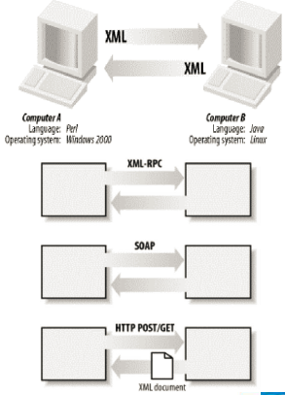
Web服务简介（1/2）
web服务是互联网上可以获取到的任何服务。他通过XML消息系统实现，不依赖任何操作系统或编程语言。
XML消息传递的几种方式：
  XML远程过程调用（XML-RPC）
  SOAP
  HTTP协议（GET/POST）

Slide 18
Web服务简介（2/2）
Web服务也可能有两个附加的属性：
  web服务有自描述性
  web服务是可发现的
总体来说，web服务有如下特征：
  可通过互联网或私有的内部网传递
  采用的是标准化的XML消息传递系统
  不依赖于任何一个操作系统或编程语言
  经由共同的XML语法自描述
  通过一个简单的查找机制可发现

Slide 19
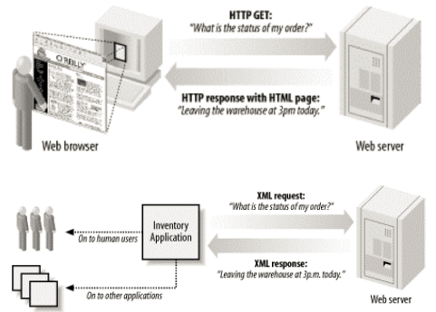
web和web服务（1/2）
当今的web：以人为中心的网络
  人是web请求的主要参与者
web服务：以应用为中心的网络
  很多领域中，可以用到以应用为中心的网络

Slide 20
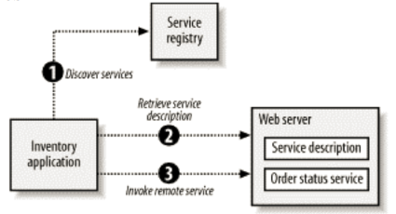
web和web服务（2/2）
从长远角度看，web服务也保证了web自动化的实现。
应用web服务技术能否使商业过程自动化？
  不一定：有些流程是不可自动化的
  web服务是给定一个服务的描述，并不能认为服务是没有问题的或任何时间都可以的。

Slide 21
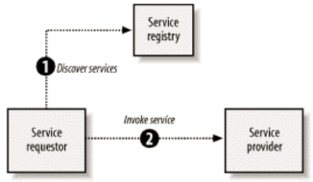
web服务结构：角色
参与者角色：
  服务提供者
  服务需求者：web服务的所有用户
  服务注册中心：是服务的逻辑指导中心
    允许发布和发现服务

Slide 22
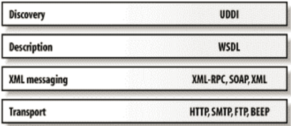
web服务结构：协议
web服务协议栈：
  服务通信：HTTP, SMTP,FTP等
  XML消息传递：SOAP, XML-RPC
  服务描述：WSDL
  服务发现：UDDI

Slide 23
安全措施
保密性：
  确保交流的保密性
  W3C的XML加密标准
身份鉴别：
  用户是否通过鉴定？
  SOAP安全拓展：数字签名(SOAP-DSIG)，W3C
  安全标记性语言(SAML)，OASIS
网络完全：
  防火墙提供商最近也在研发专门分流web服务交通的工具

Slide 24
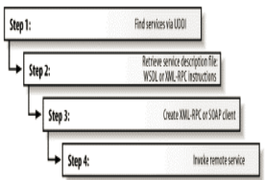
综述
从服务消费者的角度看：
  首先，必须根据你的应用定义和发现服务
  其次，确定服务描述
    对于XML-RPC服务，可阅读的指南
    对于SOAP服务，WSDL
  第三，必须建立一个客户端应用
  最后，运行客户端应用支持web服务

Slide 25
总述
从服务提供者的角度：
  首先，开发你的服务的核心功能，这往往是最困难的步骤
    遗留系统
  第二，为你的核心功能作封装
    XML-RPC或SOAP封装
  第三，提供服务描述
  第四，服务落地
    一个独立的服务器或用已有的web服务器整合
  第五，通过UDDI发布你的新服务，提供说明书

Slide 26
End of the Introduction to Web Services

Slide 27
XML-RPC

Slide 28
提要
XML-RPC包含以下方面：
  XML-RPC概念简介
  XML-RPC应用场景
  对XML-RPC技术概述，包括详细XML-RPC的，数据类型，请求和响应的解释
  展示了一个用Java写的XML-RPC程序

Slide 29
XML-RPC概况
XML-RPC允许程序，使通过网络函数或过程调用。
XML-RPC提供了一个非常简单的，但常用的工具集，用于连接不同的系统和用于发布机器可读的信息。
XML-RPC的使用HTTP协议从客户端计算机将信息传递到服务器计算机。
XML-RPC用很少的XML词汇的描述请求和响性质。
XML-RPC规格说明书查看网址：
http://www.xmlrpc.com/spec

Slide 30
为什么要用XML-RPC
XML-RPC主要应用在以下两个领域：
  系统整合
  信息公布
当开发者需要整合不同的系统的时候，XML-RPC的固有的简单的特性就会显现出优势。
XML-RPC的精选的数据类型是比较少的，但提供足够的粒度
  开发人员可以表达形式的任何编程语言可以使用的信息。

Slide 31
为什么要用XML-RPC？
场景一：用XML-RPC整合代码
  允许不同操作系统见得交流
    Unix系统需要与Windows交流，需要与Linux交流，需要与主要框架交流。
  XML-RPC用来联系不同交流进程的系统和环境
  客户端和服务器之间的区别不是特别显著
    同一个程序可能既同时含有使用XML-RPC的服务端和客户端

Slide 32
为什么要用XML-RPC？
场景二：用XML-RPC发布服务
  XML-RPC可以用来发布信息，提供一个可供计算机阅读的信息接口
  就像传统的web发布一样
  信息接收者是可以实现XML-RPC接口的任何类型的客户端。

Slide 33
XML-RPC技术概况
这三个部分的组合定义了一个完整的远程过程调用：
  XML-RPC数据模型
    在传递参数，返回值和故障中使用的一组类型
  XML-RPC请求结构
    HTTP POST请求结构包括方法和参数信息
  XML-RPC回复结构
    HTTP回复结构包括返回值和错误信息

Slide 34
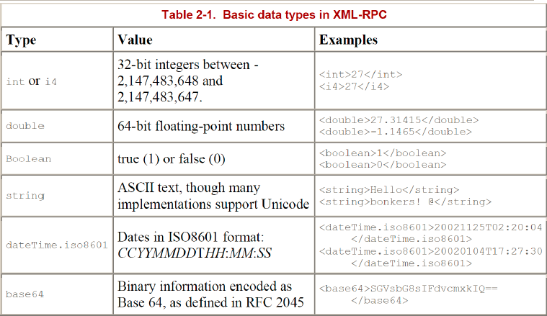
XML-RPC数据模型：6+2

Slide 35
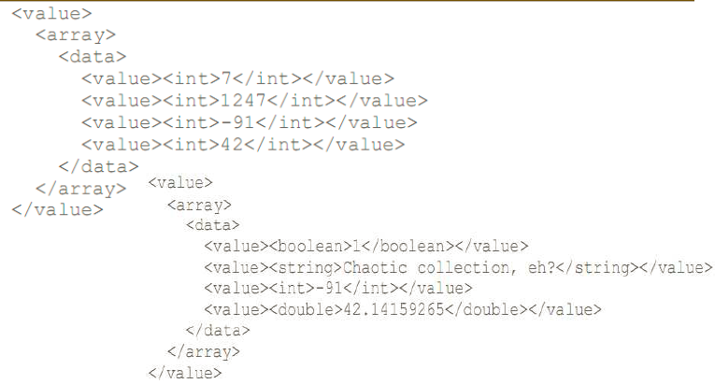
两种复合数据类型：数组

Slide 36
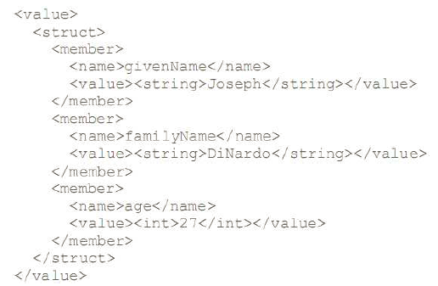
两种复合数据类型：结构体

Slide 37
XML-RPC请求结构
XML-RPC请求结合了：
  XML正文
  HTTP头信息
XML正文
  运用数据类型结构传参
  包含更多的信息识别该程序被调用。
HTTP头信息
  提供通过web传参的封装

Slide 38
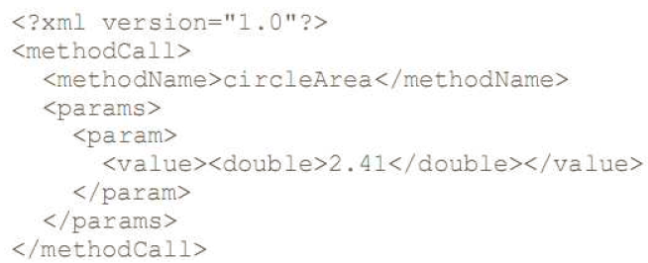
XML-RPC请求结构：正文
每个请求中包括一个XML文档：

Slide 39
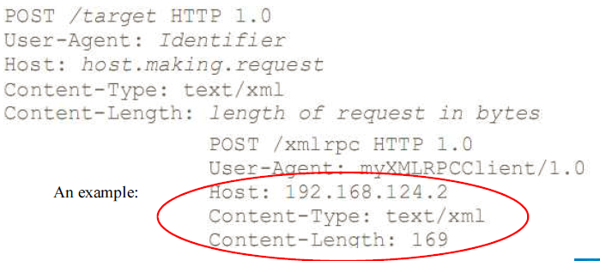
XML-RPC请求结构：HTTP头信息
HTTP请求头信息会映射出发送者和正文

Slide 40
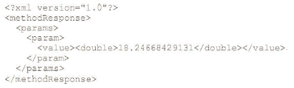
XML-RPC响应结构：正文
响应结构与请求结构类似
如果在XML-RPC过程中出现问题，methodResponse元素不会包含参数元素，而是包含错误元素。

Slide 41
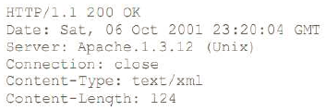
XML-RPC响应结构：头信息
与HTTP请求结构一样，响应结构也有HTTP头信息
所有的XML-RPC响应用200K的响应代码
请求与XML-RPC有关联

Slide 42
用XML-RPC开发
添加XML-RPC库，通过库实现功能调用
例如：一个用Java语言实现XML-RPC信息传递的服务器，和一个Java客户端来调用服务器的程序

Slide 43
用XML-RPC开发：已有的支持
Apache包包括几个简化用java整合XML-RPC的主要部分
  一个用来向XML-RPC服务器中添加方法的自动注册机进程
  为减少servlet数量建立的只支持XML-RPC的服务器
  使调用方法更为简单的客户包

Slide 44
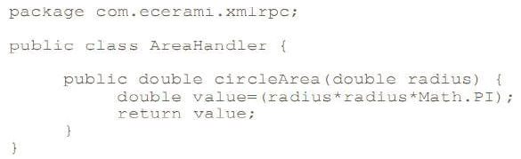
用XML-RPC开发：java语言过程
例如：一个简单的java进程
需要两步：
  方法必须在XML-RPC包中注册
  服务器必须通过HTTP使包能够访问

Slide 45
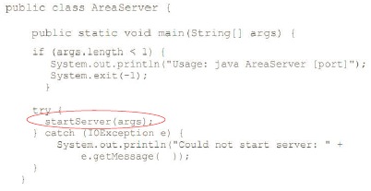
用XML-RPC开发：java语言过程
服务器：建立一个Java的XML-RPC服务器

Slide 46
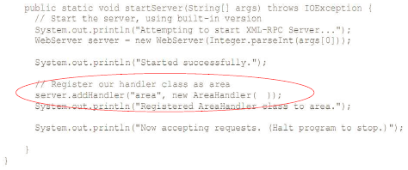
用XML-RPC开发：java语言过程
第二步：建立一个Java的XML-RPC服务器

Slide 47
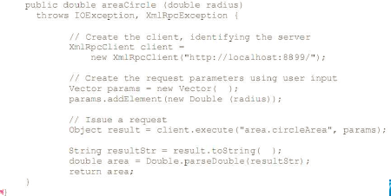
用XML-RPC开发：java语言过程
客户端：一个用于测试XML-RPC的java客户端

Slide 48
End of the XML-RPC

